Slide 1


Лабораторная работа №4
Подготовка экспериментального стенда GNS3

Slide 2

> Титульная страница > Структура > Представление выступающего > Прагматика > Цель выполнения лаб. работы > Задача выполнения лаб. работы > Результат выполнения лаб. работы

Slide 3

Выполнил: Юсупов Шухратджон Фирдавсович Факультет: Физико-математических и естественных наук Направление: Прикладная информатика (09.03.03) Группа: НПИбд-02-20 Ст. Номер: 1032205329 Почта Outlook: 1032205329@rudn.ru

Slide 4

Цель:
Установка и настройка GNS3 и сопутствующего программного обеспечения

Slide 5
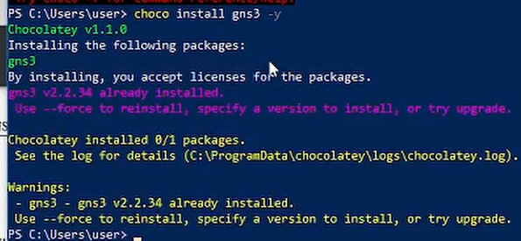

Slide 6
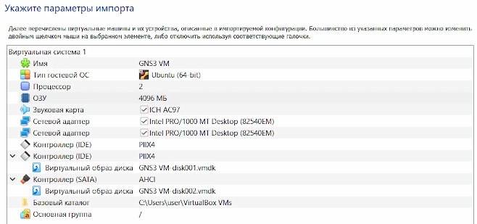

Slide 7
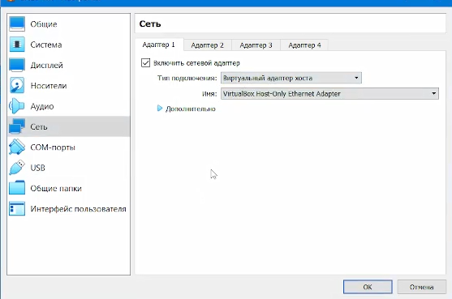

Slide 8
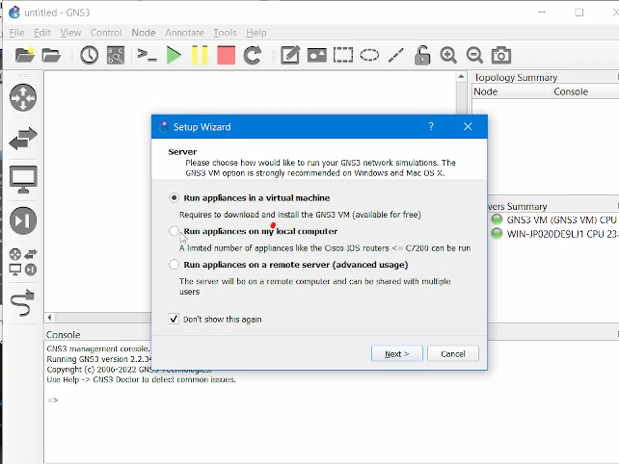

Slide 9
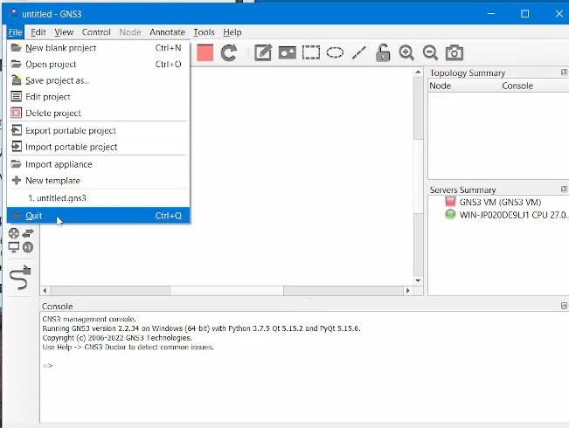

Slide 10
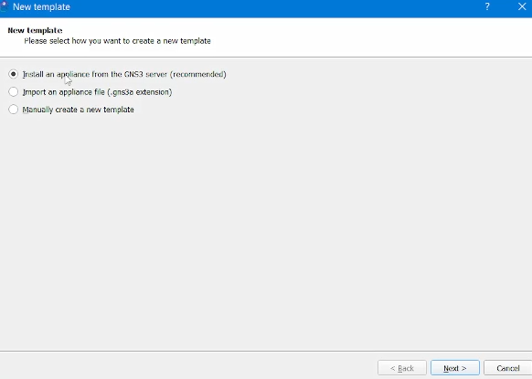

Slide 11
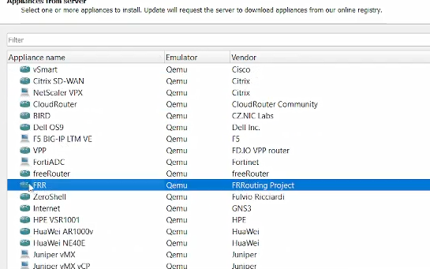

Slide 12
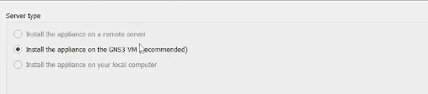
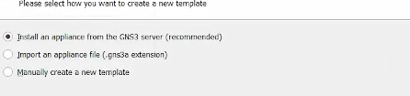
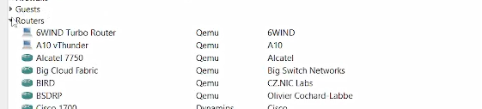

Slide 13
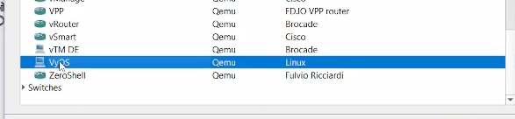
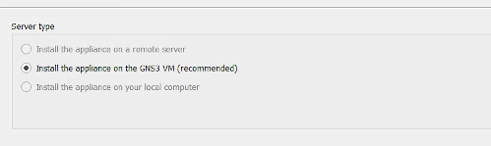

Slide 14
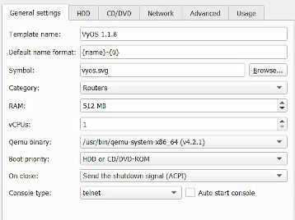
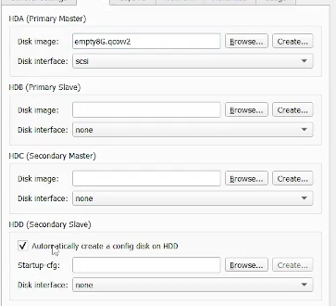

Slide 15
